Slide 1
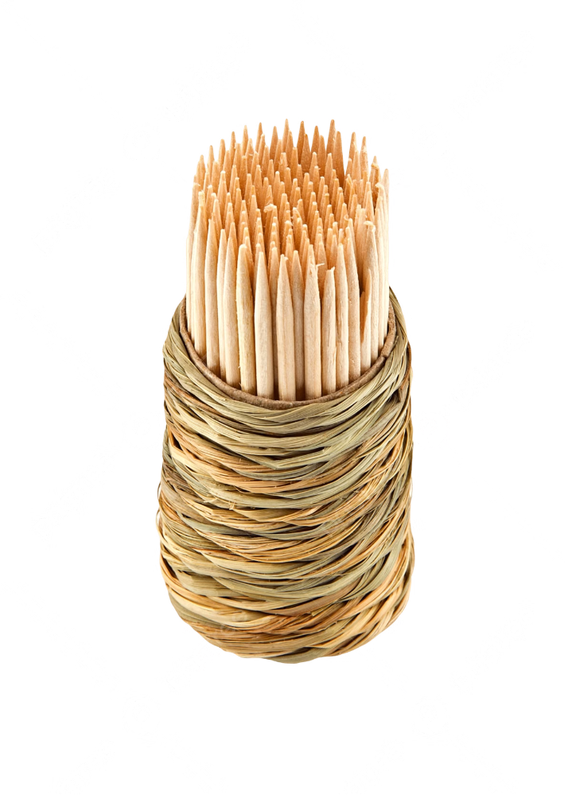


An toàn lao động trong sản xuất
Tăm Xỉa Răng
Báo cáo về tình hình tai nạn lao động 6 tháng đầu năm 2024 và các biện pháp an toàn trong sản xuất tăm xỉa răng. Tập trung vào các công đoạn xử lý gỗ, cắt gỗ, định hình, làm nhẵn, khử trùng và sơn phủ.
Bản quyền thuộc An Toàn Nam Việt

Slide 2

Tình hình tai nạn lao động
1
Số vụ tai nạn
3.201 vụ tai nạn lao động, giảm 7,09% so với cùng kỳ năm 2023.
2
Số người bị nạn
3.065 người bị nạn, giảm 6,04% so với cùng kỳ năm 2023.
3
Số vụ chết người
320 vụ tai nạn chết người, giảm 7,25% so với cùng kỳ năm 2023.

Slide 3
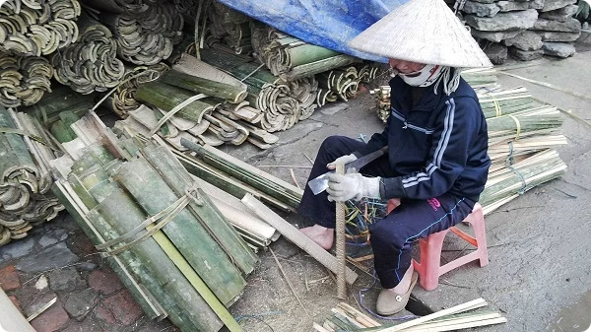
Xử lý nguyên liệu
1
Đặc điểm công việc
Cắt tre, gỗ thành thanh nhỏ và loại bỏ tạp chất để đảm bảo chất lượng.
2
Nguy cơ tai nạn
Chấn thương do tiếp xúc với máy cắt và các vấn đề hô hấp do bụi gỗ.
3
Biện pháp phòng tránh
Đào tạo an toàn, bảo trì máy móc và sử dụng thiết bị bảo hộ cá nhân.

Slide 4
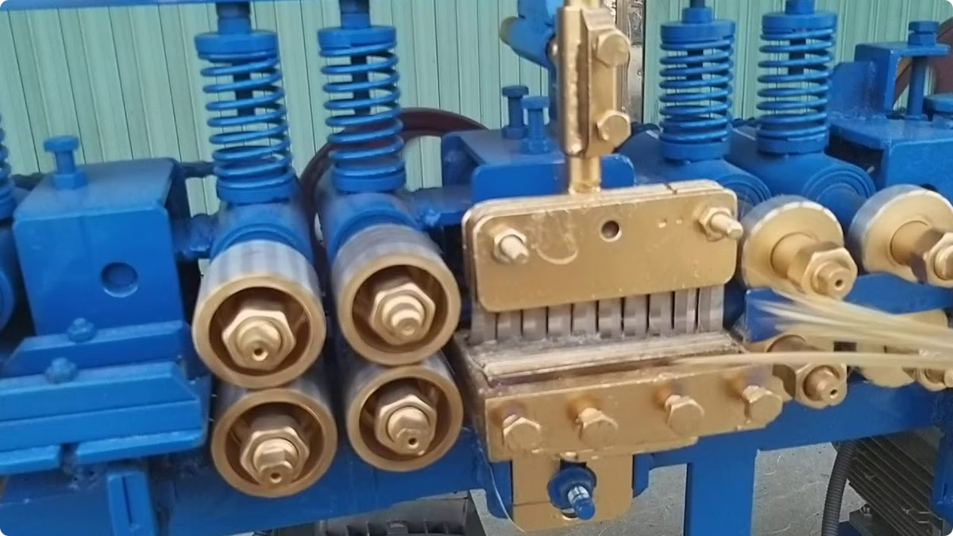
Cắt nguyên liệu
Quy trình
Sử dụng máy cắt chuyên dụng để tạo ra các đoạn gỗ có kích thước cụ thể.
Rủi ro
Nguy cơ bị cắt, kẹt tay vào máy và hít phải bụi gỗ.
An toàn
Tuân thủ quy trình vận hành, sử dụng thiết bị bảo hộ và bảo trì máy móc định kỳ.

Slide 5




Định hình
Công đoạn
Xử lý gỗ để tạo hình dáng tăm xỉa răng bằng máy móc chuyên dụng.
Tai nạn
Chấn thương do tiếp xúc với máy móc và hít phải bụi gỗ.
Phòng ngừa
Đào tạo kỹ thuật, sử dụng thiết bị bảo hộ và duy trì môi trường làm việc an toàn.

Slide 6
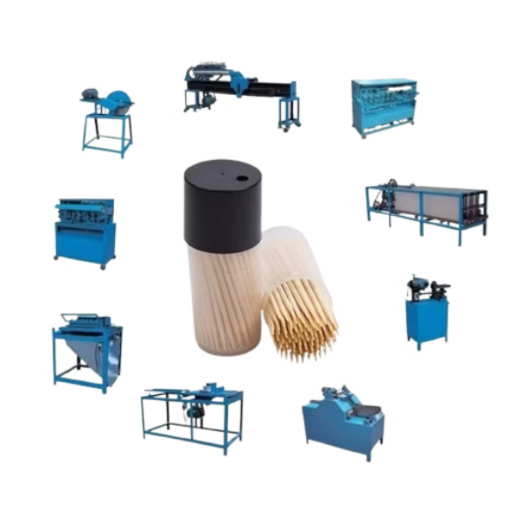
Làm nhẵn
Mục đích
Nguy cơ
Biện pháp an toàn
Loại bỏ cạnh sắc nhọn và tạo bề mặt
mịn màng cho tăm xỉa răng.
Chấn thương do tiếp xúc với máy làm nhẵn
và hít phải bụi gỗ mịn.
Sử dụng thiết bị bảo hộ, bảo trì máy móc và
đảm bảo thông gió tốt.

Slide 7
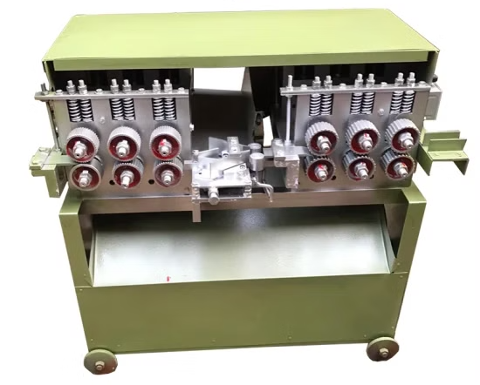
Chà nhám
1
Quy trình
Sử dụng máy chà nhám để tạo độ mịn tối ưu cho tăm xỉa răng.
2
Rủi ro
Chấn thương do tiếp xúc với đĩa chà nhám và hít phải bụi gỗ mịn.
3
An toàn
Đào tạo kỹ thuật, sử dụng thiết bị bảo hộ và duy trì môi trường làm việc sạch sẽ.

Slide 8




Khử trùng
Mục đích
Tiêu diệt vi khuẩn, virus và nấm mốc trên bề mặt tăm xỉa răng.
Phương pháp
Sử dụng hấp hơi áp suất cao, tia UV hoặc hóa chất diệt khuẩn.
An toàn
Tuân thủ quy trình, sử dụng thiết bị bảo hộ và đảm bảo thông gió tốt.

Slide 9
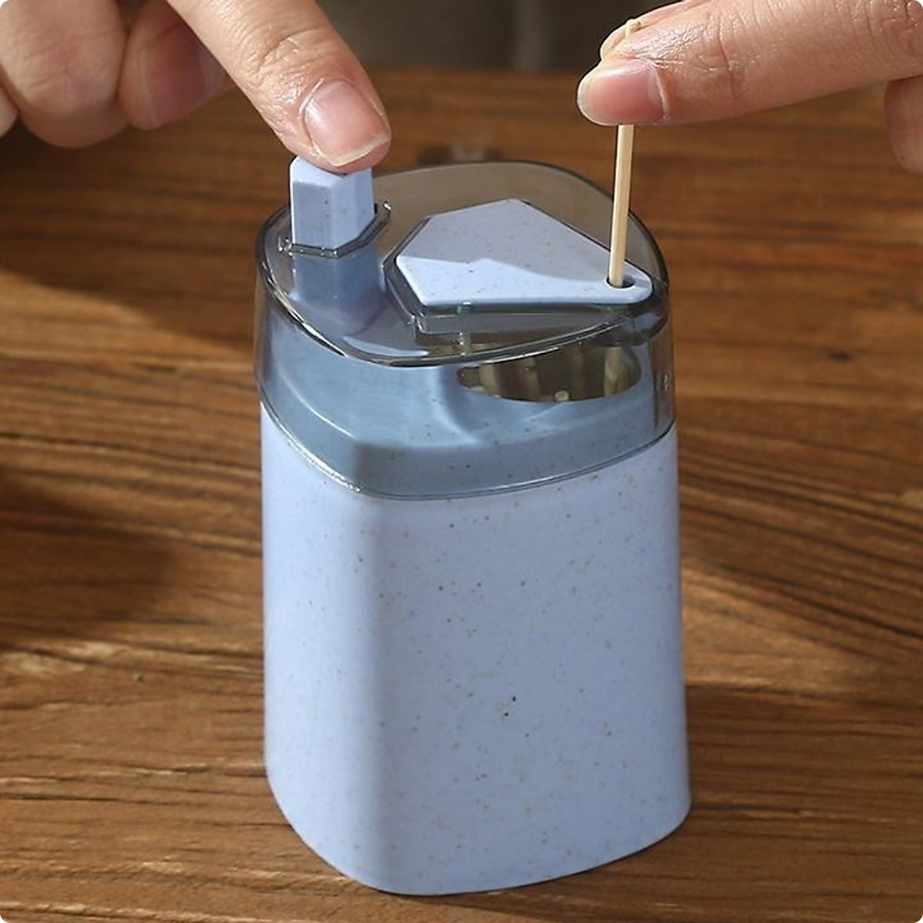
Sơn hoặc phủ
Công đoạn
Phủ lớp sơn hoặc chất bảo vệ lên bề mặt tăm xỉa răng.
Nguy cơ
Tiếp xúc với hóa chất độc hại và nguy cơ cháy nổ do hơi sơn dễ cháy.
Biện pháp an toàn
Sử dụng thiết bị bảo hộ, đảm bảo thông gió tốt và tuân thủ quy trình an toàn.

Slide 10
Quy định chung
Huấn luyện an toàn lao động
Thiết bị bảo hộ
Tổ chức các khóa huấn luyện an toàn
lao động định kỳ cho công nhân.
Cung cấp và đảm bảo sử dụng đúng
các thiết bị bảo hộ cá nhân.
Bảo trì thiết bị
Môi trường
Thường xuyên kiểm tra và bảo dưỡng
máy móc, thiết bị sản xuất.
Duy trì không gian làm việc sạch sẽ, thoáng mát và đủ ánh sáng.

Slide 11




Xử lý tình huống khẩn cấp
Dừng hoạt động
Ngừng ngay lập tức mọi hoạt động khi phát hiện tai nạn.
Sơ cứu
Thực hiện sơ cứu ban đầu và gọi dịch vụ y tế khẩn cấp.
Báo cáo
Lập báo cáo chi tiết về sự cố và thực hiện biện pháp khắc phục.

Slide 12
Tài liệu tham khảo
Bài kiểm tra an toàn lao động nhóm 3
Trắc nghiệm an toàn lao động nhóm 3
Bảng báo giá huấn luyện ATLD
Xem chi tiết
Tải về tài liệu (download)
Download tài liệu huấn luyện an toàn lao động sản xuất tăm xỉa răng

